Slide 1

Drag Reduction Over Rough Permeable Surfaces: A Homogenized-Based Approach
Seduta di Laurea Magistrale in Fisica, 22 settembre 2021
Lorenzo Buda

Slide 2

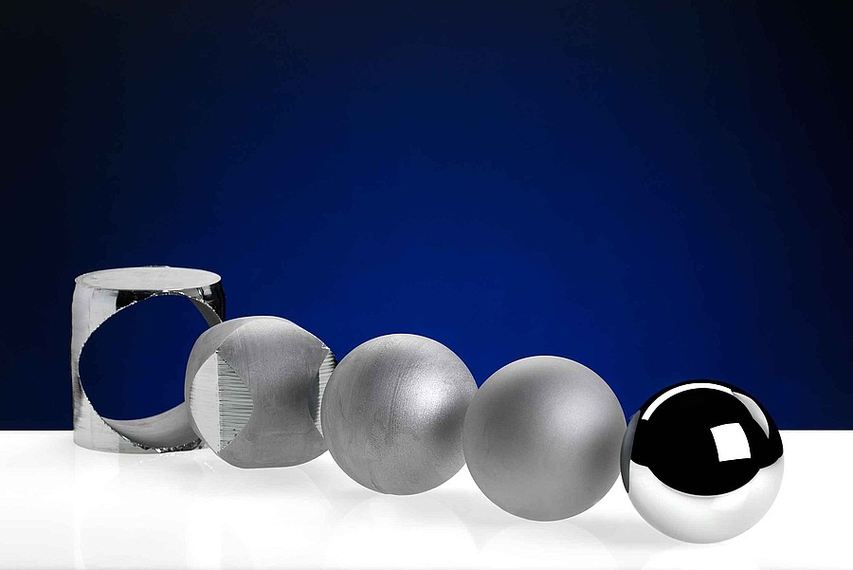

Drag Reduction Over Rough Permeable Surfaces: A Homogenized-Based Approach
Introduzione: Biomimetica
L’uomo cerca spesso di sviluppare superfici perfettamente lisce…

Slide 3
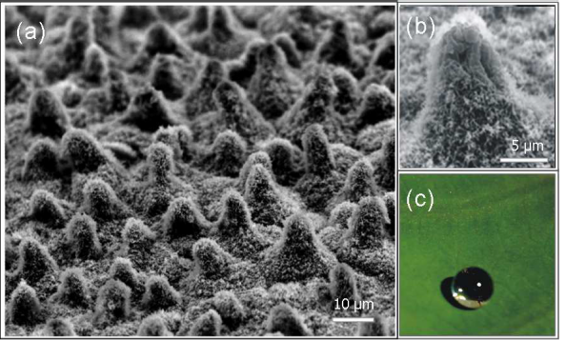
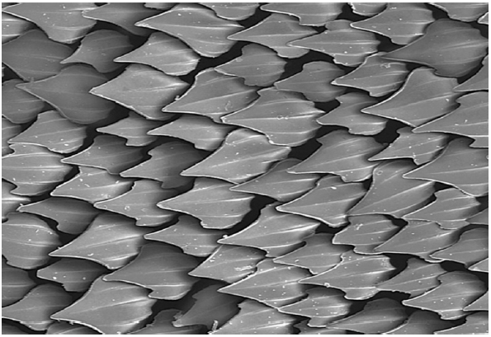

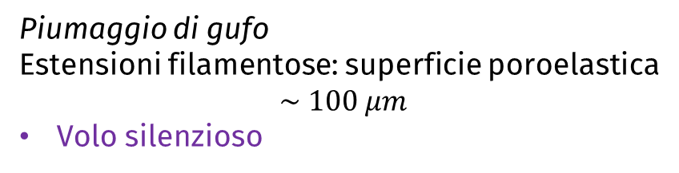
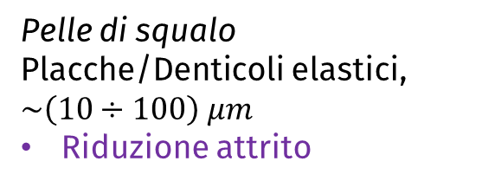
Drag Reduction Over Rough Permeable Surfaces: A Homogenized-Based Approach
Introduzione: Biomimetica
Ma in Natura, superfici ruvide, spesso con micro-textures porose e periodiche,
costituiscono la regola, non l’eccezione!
Pelle di squalo Placche/Denticoli elastici,
$\sim \left(10÷100\right) μm$
Riduzione attrito
Piumaggio di gufo
Estensioni filamentose: superficie poroelastica
$$\sim 100 μm$$
Volo silenzioso
Effetto Loto
Microprotusioni periodiche
(Super)-Idrofobicità
proprietà notevoli rispetto alla loro controparte «liscia»
milioni di anni di evoluzione naturale

Slide 4
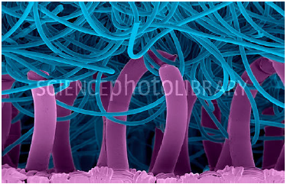
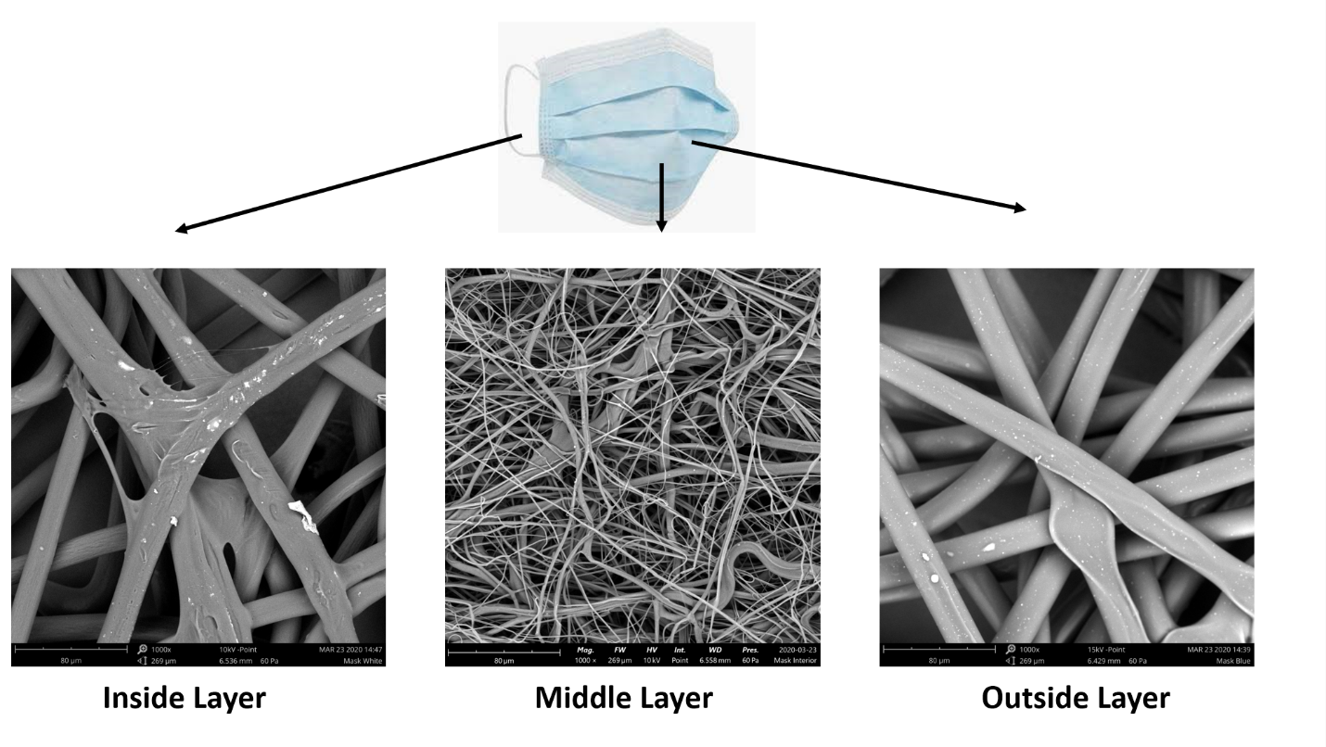
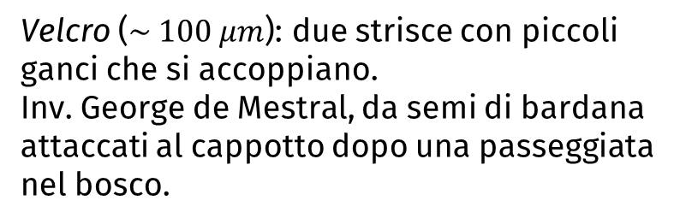
Drag Reduction Over Rough Permeable Surfaces: A Homogenized-Based Approach
Introduzione: Biomimetica
Biomimetica: l’uomo può cercare di imitare queste superfici per scopi utili
Velcro ($\sim 100 μm$): due strisce con piccoli
ganci che si accoppiano.
Inv. George de Mestral, da semi di bardana
attaccati al cappotto dopo una passeggiata
nel bosco.
Mascherina chirurgica: strato centrale $\sim$ mezzo poroso
“Middle layer of surgical mask is key to stopping virus particles”
(D. Verma, nanoscience.com, 2021)

Slide 5
Drag Reduction Over Rough Permeable Surfaces: A Homogenized-Based Approach
Introduzione: Preview
Nostro scopo:

Slide 6
Drag Reduction Over Rough Permeable Surfaces: A Homogenized-Based Approach
Introduzione: Preview
Nostro scopo:
modellizzare l’interazione fluido-superficie in maniera efficace

Slide 7
Drag Reduction Over Rough Permeable Surfaces: A Homogenized-Based Approach
Introduzione: Preview
Nostro scopo:
modellizzare l’interazione fluido-superficie in maniera efficace
studiare e riprodurre questi fenomeni

Slide 8
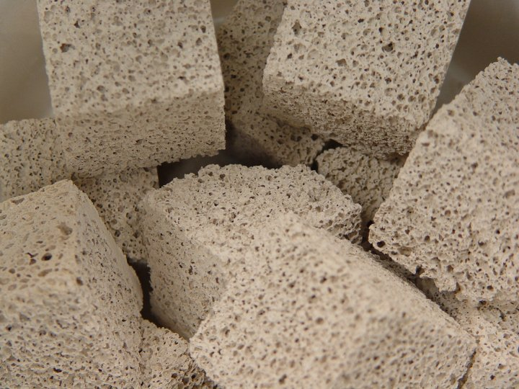
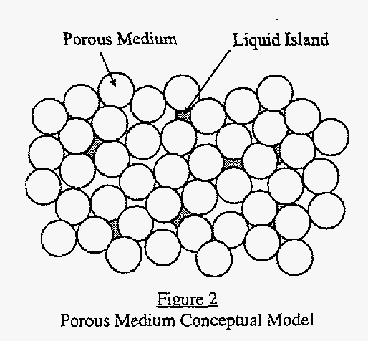
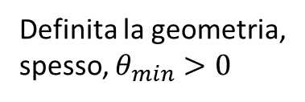


Drag Reduction Over Rough Permeable Surfaces: A Homogenized-Based Approach
Introduzione: Preview
Nostro scopo:
modellizzare l’interazione fluido-superficie in maniera efficace
studiare e riprodurre questi fenomeni
mezzo che contiene vuoti (voids), riempiti con un fluido, e una fase solida (o schiuma, foam)
mezzo poroso
Porosità $θ=\frac{V_{fluido}}{V_{totale}}$
$$θ∈\left[0, 1\right]$$
Open-cell ceramic
Definita la geometria,
spesso, $θ_{min}>0$

Slide 9
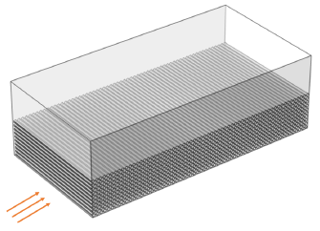
Drag Reduction Over Rough Permeable Surfaces: A Homogenized-Based Approach
Introduzione: Preview
Canale infinitamente esteso con sotto un mezzo poroso:
A
DNS fully-feature resolving.

Slide 10
Drag Reduction Over Rough Permeable Surfaces: A Homogenized-Based Approach
Introduzione: Preview
Canale infinitamente esteso con sotto un mezzo poroso:
A
DNS fully-feature resolving. Problema: elevate risorse computazionali

Slide 11
Drag Reduction Over Rough Permeable Surfaces: A Homogenized-Based Approach
Introduzione: Preview
Canale infinitamente esteso con sotto un mezzo poroso:
A
DNS fully-feature resolving. Problema: elevate risorse computazionali
È l’unica strada?
Come possiamo «semplificare» il problema?

Slide 12
Drag Reduction Over Rough Permeable Surfaces: A Homogenized-Based Approach
Introduzione: Preview
Idea:

Slide 13






Drag Reduction Over Rough Permeable Surfaces: A Homogenized-Based Approach
Introduzione: Preview
Idea:
caratteristica comune?
$$\sim 50 μm$$
$$\sim 100 μm$$
$$\sim 10 μm$$

Slide 14
Drag Reduction Over Rough Permeable Surfaces: A Homogenized-Based Approach
Introduzione: Preview
Idea:
caratteristica comune? separazione delle scale!
$$\sim 50 μm$$
$$\sim 100 μm$$
$$\sim 10 μm$$

Slide 15
Drag Reduction Over Rough Permeable Surfaces: A Homogenized-Based Approach
Introduzione: Preview
Idea:
caratteristica comune? separazione delle scale!
Omogeneizzazione multiscala
$$\sim 50 μm$$
$$\sim 100 μm$$
$$\sim 10 μm$$

Slide 16
Drag Reduction Over Rough Permeable Surfaces: A Homogenized-Based Approach
Introduzione: Preview
Canale infinitamente esteso con sotto un mezzo poroso:
A
DNS fully-feature resolving. Problema: elevate risorse computazionali

Slide 17
Drag Reduction Over Rough Permeable Surfaces: A Homogenized-Based Approach
Introduzione: Preview
Canale infinitamente esteso con sotto un mezzo poroso:
A
DNS fully-feature resolving (elevate risorse computazionali)
Teoria dell’Omogeneizzazione

Slide 18
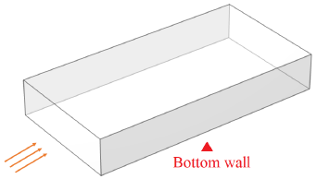
Drag Reduction Over Rough Permeable Surfaces: A Homogenized-Based Approach
Introduzione: Preview
Canale infinitamente esteso con sotto un mezzo poroso:
no-slip condition
effective slip and transpiration conditions
A
B
DNS fully-feature resolving (elevate risorse computazionali)
Teoria dell’Omogeneizzazione
condizioni al contorno
efficaci
parete porosa
parete fittizia liscia

Slide 19
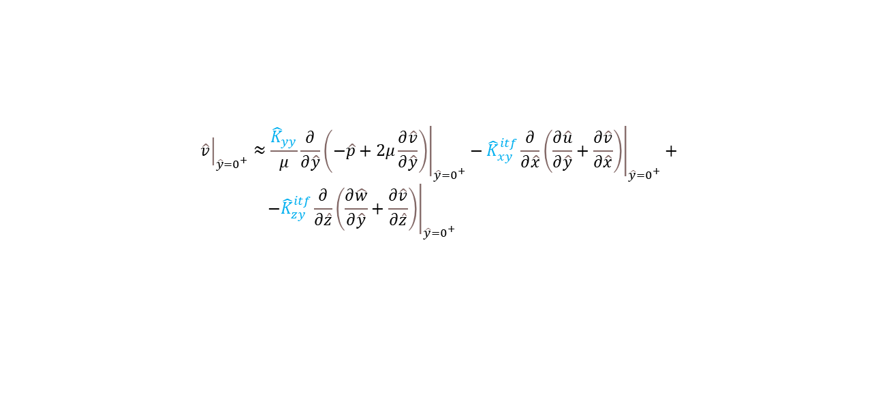
Drag Reduction Over Rough Permeable Surfaces: A Homogenized-Based Approach
Introduzione: Preview
$${\hat{u}|}_{\hat{y}=0^{+}}≈{\hat{λ}}_{x}{\left.\left(\frac{∂\hat{u} }{∂\hat{y}}+\frac{∂\hat{v} }{∂\hat{x}}\right)\right|}_{\hat{y}=0^{+}}+\frac{{\hat{K}}_{xy}^{itf}}{μ}\frac{∂}{∂\hat{x}} {\left.\left(−\hat{p}+2μ\frac{∂\hat{v} }{∂\hat{y}}\right)\right|}_{\hat{y}=0^{+}}$$
Canale infinitamente esteso con sotto un mezzo poroso:
no-slip condition
$${\left.\hat{v}\right|}_{\hat{y}=0^{+}}≈\frac{{\hat{K}}_{yy}}{μ}\frac{∂}{∂\hat{y}}{\left.\left(−\hat{p}+2μ\frac{∂\hat{v}}{∂\hat{y}}\right)\right|}_{\hat{y}=0^{+}}−{\hat{K}}_{xy}^{itf}\frac{∂}{∂\hat{x}}{\left.\left(\frac{∂\hat{u}}{∂\hat{y}}+\frac{∂\hat{v}}{∂\hat{x}}\right)\right|}_{\hat{y}=0^{+}}+ \\ −{\hat{K}}_{zy}^{itf}\frac{∂}{∂\hat{z}}{\left.\left(\frac{∂\hat{w}}{∂\hat{y}}+\frac{∂\hat{v}}{∂\hat{z}}\right)\right|}_{\hat{y}=0^{+}}$$
$${\hat{w}|}_{\hat{y}=0^{+}}≈{\hat{λ}}_{z}{\left.\left(\frac{∂\hat{w} }{∂\hat{y}}+\frac{∂\hat{v} }{∂\hat{z}}\right)\right|}_{\hat{y}=0^{+}}+\frac{{\hat{K}}_{zy}^{itf}}{μ}\frac{∂}{∂\hat{z}} {\left.\left(−\hat{p}+2μ\frac{∂\hat{v} }{∂\hat{y}}\right)\right|}_{\hat{y}=0^{+}}$$
effective slip and transpiration conditions
A
B
DNS fully-feature resolving (elevate risorse computazionali)
Teoria dell’Omogeneizzazione
coefficienti efficaci da soluzione numerica di problemi di cella (non devono essere fissati ad hoc) (PROBLEMA MICRO)
condizioni al contorno
efficaci
parete porosa
parete fittizia liscia

Slide 20
Drag Reduction Over Rough Permeable Surfaces: A Homogenized-Based Approach
Introduzione: Preview
$${\hat{u}|}_{\hat{y}=0^{+}}≈{\hat{λ}}_{x}{\left.\left(\frac{∂\hat{u} }{∂\hat{y}}+\frac{∂\hat{v} }{∂\hat{x}}\right)\right|}_{\hat{y}=0^{+}}+\frac{{\hat{K}}_{xy}^{itf}}{μ}\frac{∂}{∂\hat{x}} {\left.\left(−\hat{p}+2μ\frac{∂\hat{v} }{∂\hat{y}}\right)\right|}_{\hat{y}=0^{+}}$$
Canale infinitamente esteso con sotto un mezzo poroso:
no-slip condition
$${\left.\hat{v}\right|}_{\hat{y}=0^{+}}≈\frac{{\hat{K}}_{yy}}{μ}\frac{∂}{∂\hat{y}}{\left.\left(−\hat{p}+2μ\frac{∂\hat{v}}{∂\hat{y}}\right)\right|}_{\hat{y}=0^{+}}−{\hat{K}}_{xy}^{itf}\frac{∂}{∂\hat{x}}{\left.\left(\frac{∂\hat{u}}{∂\hat{y}}+\frac{∂\hat{v}}{∂\hat{x}}\right)\right|}_{\hat{y}=0^{+}}+ \\ −{\hat{K}}_{zy}^{itf}\frac{∂}{∂\hat{z}}{\left.\left(\frac{∂\hat{w}}{∂\hat{y}}+\frac{∂\hat{v}}{∂\hat{z}}\right)\right|}_{\hat{y}=0^{+}}$$
$${\hat{w}|}_{\hat{y}=0^{+}}≈{\hat{λ}}_{z}{\left.\left(\frac{∂\hat{w} }{∂\hat{y}}+\frac{∂\hat{v} }{∂\hat{z}}\right)\right|}_{\hat{y}=0^{+}}+\frac{{\hat{K}}_{zy}^{itf}}{μ}\frac{∂}{∂\hat{z}} {\left.\left(−\hat{p}+2μ\frac{∂\hat{v} }{∂\hat{y}}\right)\right|}_{\hat{y}=0^{+}}$$
effective slip and transpiration conditions
A
B
DNS fully-feature resolving (elevate risorse computazionali)
Teoria dell’Omogeneizzazione
coefficienti efficaci da soluzione numerica di problemi di cella (non devono essere fissati ad hoc) (PROBLEMA MICRO)
condizioni al contorno
efficaci
parete porosa
parete fittizia liscia
Comprendere meglio il fenomeno
Ridurre drasticamente il tempo computazionale
studiare a fondo il fenomeno, proponendo nuove idee (PROBLEMA MACRO)

Slide 21
Drag Reduction Over Rough Permeable Surfaces: A Homogenized-Based Approach
Outline
Sviluppo teoria
Caratterizzazione dei coefficienti (problema MICRO)
Studio del caso MACRO (validazione ed elaborazioni autonome)
Conclusioni

Slide 22
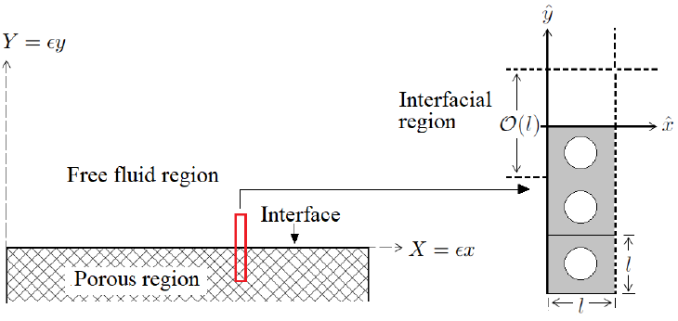



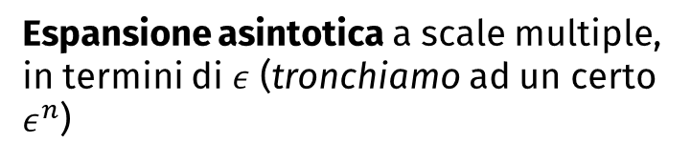

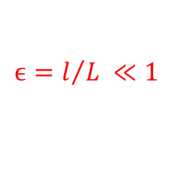

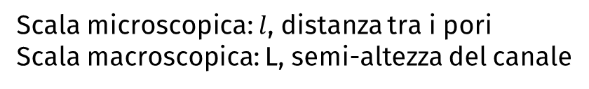

Drag Reduction Over Rough Permeable Surfaces: A Homogenized-Based Approach
Sviluppo teoria
Pattern microscopico ripetuto uguale con periodicità
Espansione asintotica a scale multiple, in termini di $ε$ (tronchiamo ad un certo $ε^{n}$)
Scala microscopica: $l$, distanza tra i pori
Scala macroscopica: L, semi-altezza del canale
$$ϵ=l/L ≪1$$
Suddividiamo il dominio in 3 regioni e normalizziamo:
$$Re=\frac{ρUL}{μ}$$
Free-fluid region:
Interfacial region:
+
$𝒰,L,ρ𝒰^{2}$,
$$ϵ𝒰,l=ϵL,μ\frac{𝒰}{L}$$
=
Porous region:
$$ϵ2𝒰,ϵL,μ\frac{𝒰}{L}$$
-
Coordinate (adimensionali):
+
$$\left(X,Y,Z\right)$$
=
-
$$\left(x,y,z\right)=ε^{−1}\left(X,Y,Z\right)$$
Equazioni adimensionali, normalizzate in ciascun sottodominio

Slide 23
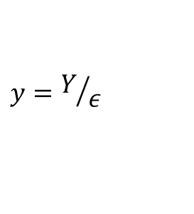
Drag Reduction Over Rough Permeable Surfaces: A Homogenized-Based Approach
Sviluppo teoria
UNIVERSITY OF GENOA
Equazioni nelle tre regioni
$$y=Y/ε$$
Risolta dà l’eq.ne di Darcy

Slide 24

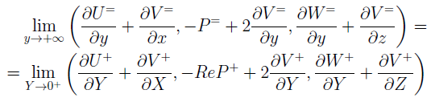




Drag Reduction Over Rough Permeable Surfaces: A Homogenized-Based Approach
Sviluppo teoria
UNIVERSITY OF GENOA
Condizioni al contorno tra e :
+
=
Preliminarmente:
$$Y=εy$$
$$y=+∞→Y=0^{+}$$
$$y=−∞→$$
Darcy’s law
Velocità:
Vettore di Trazione:
$$S_{i2}$$
Cerchiamo una descrizione composita nelle regioni
=
-

Slide 25

Drag Reduction Over Rough Permeable Surfaces: A Homogenized-Based Approach
Sviluppo teoria
UNIVERSITY OF GENOA
Espandiamo genericamente ogni variabile in serie di potenze di $ε$:
$$Y$$
+
e… assumiamo l’inerzia non trascurabile, ponendo $ℛ≡ε^{2}Re=𝒪(1)$

Slide 26


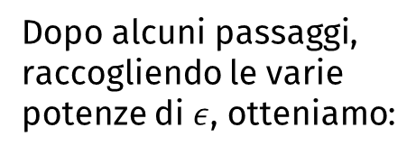

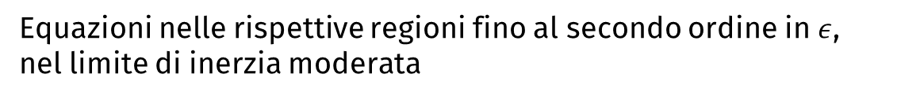
Drag Reduction Over Rough Permeable Surfaces: A Homogenized-Based Approach
Sviluppo teoria
UNIVERSITY OF GENOA
$$Y$$
Utilizziamo anche una chain-rule:
Dopo alcuni passaggi, raccogliendo le varie potenze di $ε$, otteniamo:
Equazioni nelle rispettive regioni fino al secondo ordine in $ε$, nel limite di inerzia moderata

Slide 27

Drag Reduction Over Rough Permeable Surfaces: A Homogenized-Based Approach
Sviluppo teoria
UNIVERSITY OF GENOA
Decomponiamo i campi come segue
$$Y$$

Slide 28
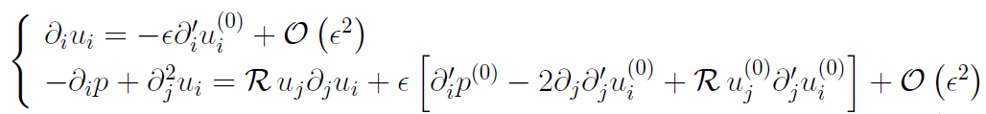


Drag Reduction Over Rough Permeable Surfaces: A Homogenized-Based Approach
Sviluppo teoria
UNIVERSITY OF GENOA
Otteniamo le seguenti equazioni
$$X_{2}$$
(order 0 and order 1
Equazioni in descrizione composita (secondo ordine in $ε$ e $ℛ≡ε^{2}Re=𝒪(1)$)

Slide 29

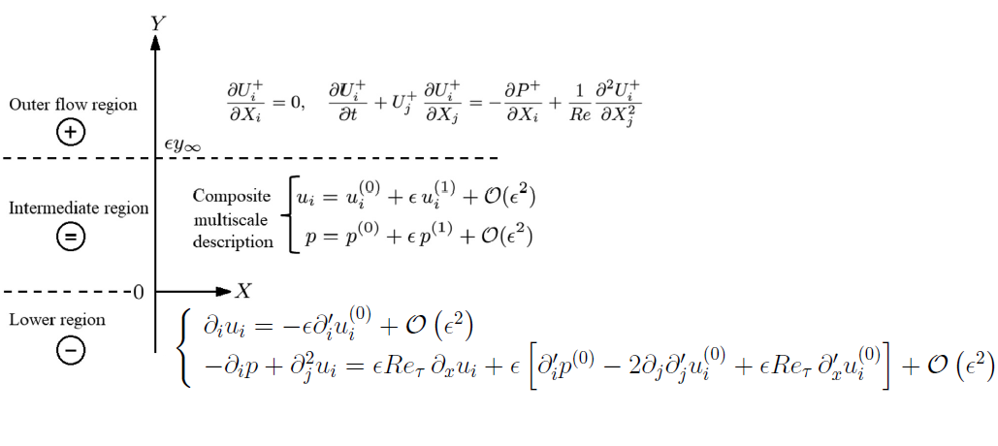






Drag Reduction Over Rough Permeable Surfaces: A Homogenized-Based Approach
Sviluppo teoria
UNIVERSITY OF GENOA
Approssimazione di Oseen (linearizziamo i termini convettivi):
$$ℛ=𝒪(1)$$
vicino all’interfaccia,
con $u^{∗}$ velocità d’attrito costante (adimensionale)
$$Re_{τ}=\frac{\hat{u^{∗}}L}{ν}$$
$$u_{j}∂_{j}u_{i}≈u^{∗}∂_{x}u_{i}$$
$$ℛ {u_{j}∂}_{j}u_{i}≈εRe_{τ} ∂_{x}u_{i}$$
$$u_{j}^{(0)}∂_{j}^{′}u_{i}^{(0)}≈u^{∗}∂_{x}^{′}u_{i}^{(0)}$$
$${ℛ u}_{j}^{(0)}∂_{j}^{′}u_{i}^{(0)}≈εRe_{τ}∂_{x}^{′}u_{i}^{(0)}$$
$$εRe_{τ}=𝒪(1)$$
Equazioni in descrizione composita in approssimazione di Oseen

Slide 30
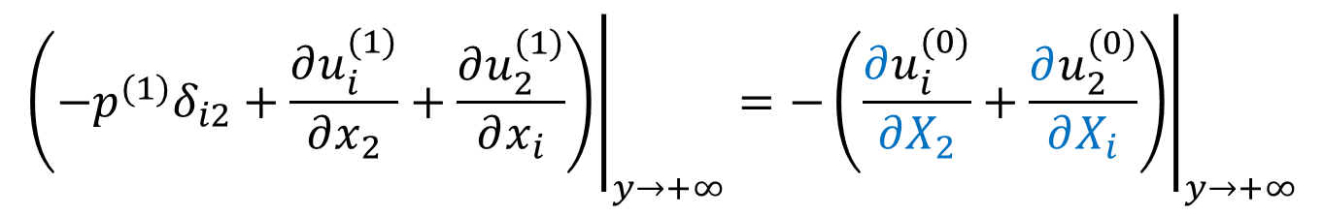
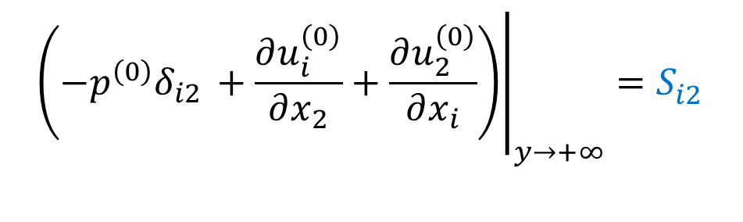
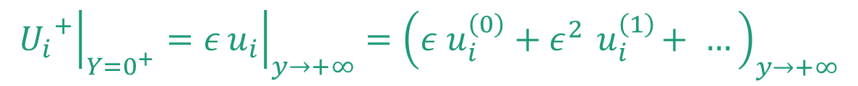


Drag Reduction Over Rough Permeable Surfaces: A Homogenized-Based Approach
Sviluppo teoria
$$Y={ε y}_{}$$
Condizioni al contorno
@ $y→+∞$
$${\left.{U_{i}}^{+}\right|}_{Y=0^{+}}=ε{\left.u_{i}\right|}_{y→+∞}={\left(ε u_{i}^{\left(0\right)}+ε^{2}{ u}_{i}^{\left(1\right)}+ …\right)}_{y→+∞}$$
$${\left.\left(−p^{\left(0\right)}δ_{i2 }+\frac{∂u_{i}^{\left(0\right)}}{∂x_{2}}+\frac{∂u_{2}^{\left(0\right)}}{∂x_{i}}\right)\right|}_{y→+∞}=S_{i2}^{}$$
$${\left.\left(−p^{(1)}δ_{i2}+\frac{∂u_{i}^{(1)}}{∂x_{2}}+\frac{∂u_{2}^{(1)}}{∂x_{i}}\right)\right|}_{y→+∞}=−{\left.\left(\frac{∂u_{i}^{(0)}}{∂X_{2}}+\frac{∂u_{2}^{(0)}}{∂X_{i}}\right)\right|}_{y→+∞}$$

Slide 31
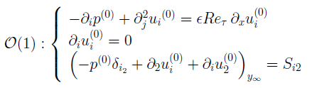
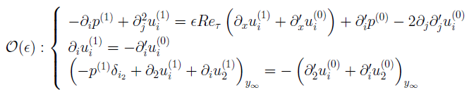


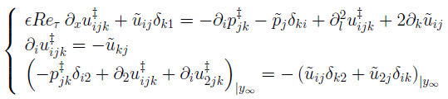



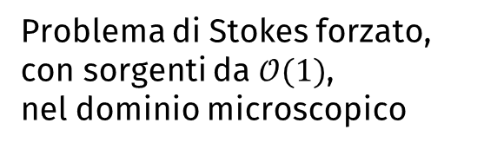
Drag Reduction Over Rough Permeable Surfaces: A Homogenized-Based Approach
Sviluppo teoria
Abbiamo i seguenti problemi (regione composita)
Linearità:
(tensore
di ordine 2)
Linearità:
(tensore
di ordine 3)
Problema di Stokes forzato,
nel dominio microscopico
Problema di Stokes forzato, con sorgenti da $𝒪(1)$,
nel dominio microscopico
(3 problemi 3D)
condizione macroscopica efficace
(9 problemi 3D)

Slide 32
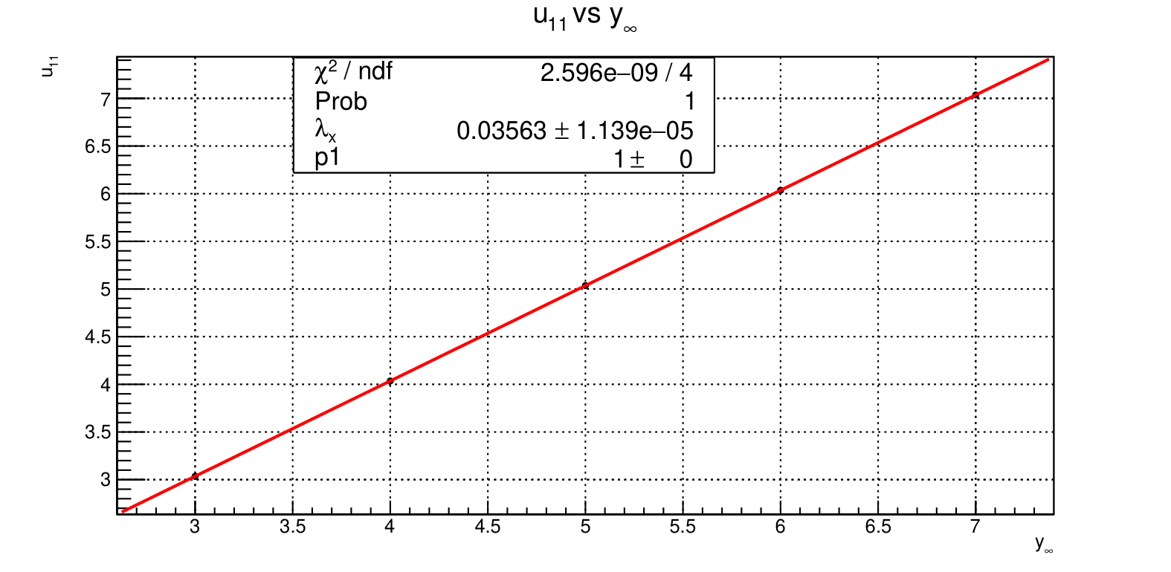
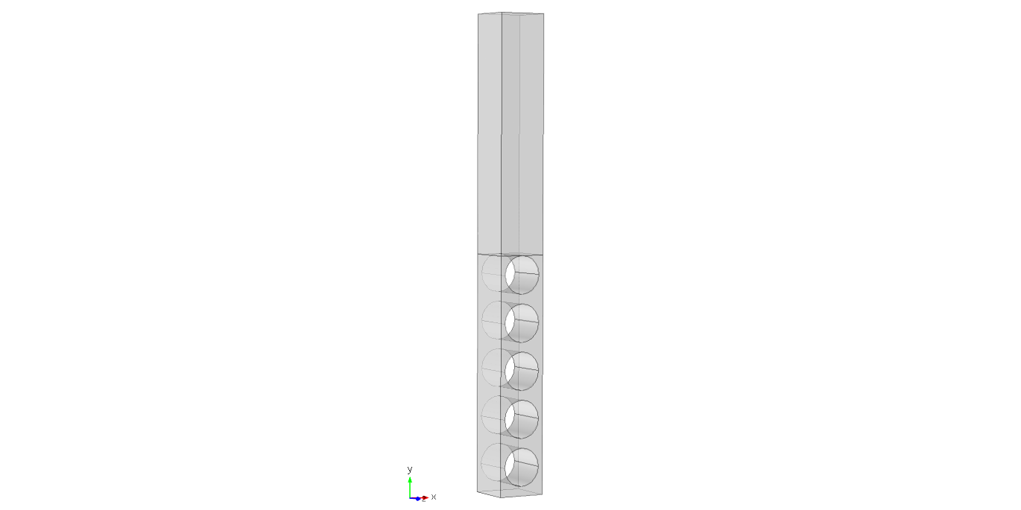
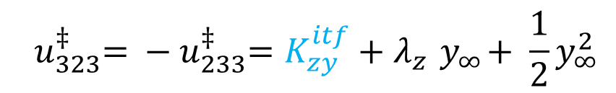




Drag Reduction Over Rough Permeable Surfaces: A Homogenized-Based Approach
Sviluppo teoria
Comsol Multiphysics
Risolviamo questi problemi nel dominio microscopico «allungato» (regione di interfaccia)
$$+y_{∞}$$
Gli unici coefficienti non nulli sono i seguenti:
${\tilde{u}}_{11}\left(x,y_{∞},z\right)={\tilde{u}}_{11}\left(y_{∞}\right)=λ_{x}+y_{∞}$; ${\tilde{u}}_{33}=λ_{z}+y_{∞}$
$${ u}_{121}^{‡}={ − u}_{211}^{‡}=K_{xy}^{itf}+λ_{x}{ y}_{∞}+ \frac{1}{2}y_{∞}^{2}$$
$${ u}_{323}^{‡}={ − u}_{233}^{‡}=K_{zy}^{itf}+λ_{z}{ y}_{∞}+ \frac{1}{2}y_{∞}^{2}$$
$$−y_{∞}$$
$${ u}_{222}^{‡}=K_{yy}$$

Slide 33

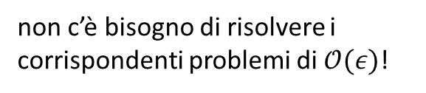
Drag Reduction Over Rough Permeable Surfaces: A Homogenized-Based Approach
Sviluppo teoria
Comsol Multiphysics
Risolviamo questi problemi nel dominio microscopico «allungato» (regione di interfaccia)
$$+y_{∞}$$
Gli unici coefficienti non nulli sono i seguenti:
${\tilde{u}}_{11}\left(x,y_{∞},z\right)={\tilde{u}}_{11}\left(y_{∞}\right)=λ_{x}+y_{∞}$; ${\tilde{u}}_{33}=λ_{z}+y_{∞}$
$${ u}_{121}^{‡}={ − u}_{211}^{‡}=K_{xy}^{itf}+λ_{x}{ y}_{∞}+ \frac{1}{2}y_{∞}^{2}$$
(verifica numerica)
$${ u}_{323}^{‡}={ − u}_{233}^{‡}=K_{zy}^{itf}+λ_{z}{ y}_{∞}+ \frac{1}{2}y_{∞}^{2}$$
non c’è bisogno di risolvere i corrispondenti problemi di $𝒪(ε)$!
$$−y_{∞}$$
$${ u}_{222}^{‡}=K_{yy}$$

Slide 34

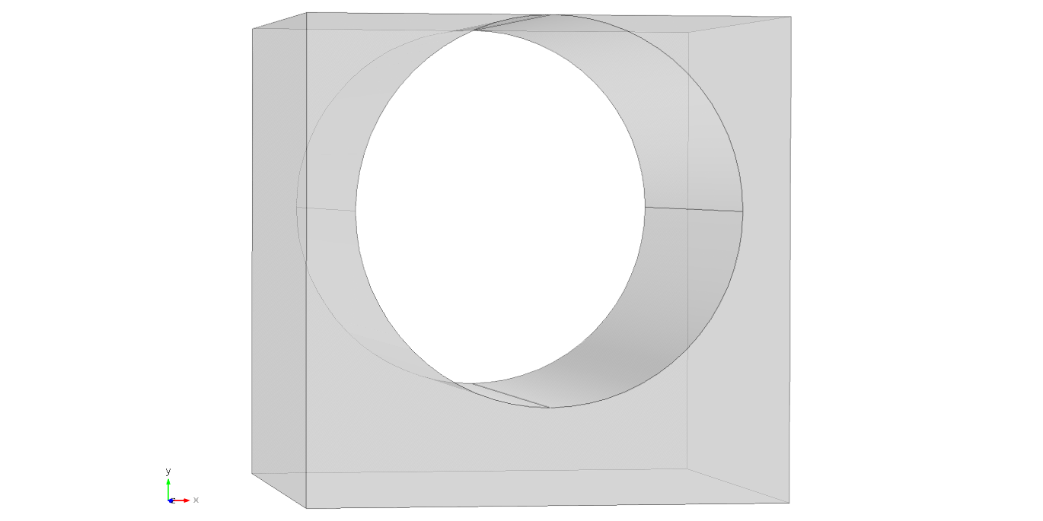
Drag Reduction Over Rough Permeable Surfaces: A Homogenized-Based Approach
Sviluppo teoria
Comsol Multiphysics
Risolviamo questi problemi nel dominio microscopico «allungato» (regione di interfaccia)
$$+y_{∞}$$
Gli unici coefficienti non nulli sono i seguenti:
${\tilde{u}}_{11}\left(x,y_{∞},z\right)={\tilde{u}}_{11}\left(y_{∞}\right)=λ_{x}+y_{∞}$; ${\tilde{u}}_{33}=λ_{z}+y_{∞}$
$${ u}_{121}^{‡}={ − u}_{211}^{‡}=K_{xy}^{itf}+λ_{x}{ y}_{∞}+ \frac{1}{2}y_{∞}^{2}$$
(verifica numerica)
$${ u}_{323}^{‡}={ − u}_{233}^{‡}=K_{zy}^{itf}+λ_{z}{ y}_{∞}+ \frac{1}{2}y_{∞}^{2}$$
non c’è bisogno di risolvere i corrispondenti problemi di $𝒪(ε)$!
$$−y_{∞}$$
$${ u}_{222}^{‡}=K_{yy}$$
nella cella unitaria
(vantaggioso computazionalmente)

Slide 35
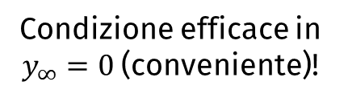
Drag Reduction Over Rough Permeable Surfaces: A Homogenized-Based Approach
Sviluppo teoria
Comsol Multiphysics
Risolviamo questi problemi nel dominio microscopico «allungato» (regione di interfaccia)
$$+y_{∞}$$
Gli unici coefficienti non nulli sono i seguenti:
${\tilde{u}}_{11}\left(x,y_{∞},z\right)={\tilde{u}}_{11}\left(y_{∞}\right)=λ_{x}+y_{∞}$; ${\tilde{u}}_{33}=λ_{z}+y_{∞}$
$${ u}_{121}^{‡}={ − u}_{211}^{‡}=K_{xy}^{itf}+λ_{x}{ y}_{∞}+ \frac{1}{2}y_{∞}^{2}$$
Condizione efficace in $y_{∞}=0$(conveniente)!
$${ u}_{323}^{‡}={ − u}_{233}^{‡}=K_{zy}^{itf}+λ_{z}{ y}_{∞}+ \frac{1}{2}y_{∞}^{2}$$
$$−y_{∞}$$
$${ u}_{222}^{‡}=K_{yy}$$
$${\left.U_{i}\right|}_{Y=0^{+}}=ϵ{\left.{\tilde{u}}_{ij}\right|}_{y_{∞}=0}S_{j2}+ε^{2}{\left.u_{ijk}^{‡}\right|}_{y_{∞}=0}\frac{∂S_{j2}}{∂X_{k}}+𝒪(ε^{3})$$

Slide 36

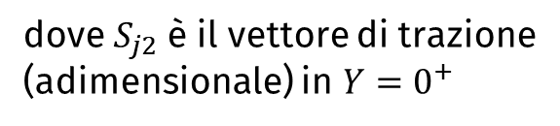
Drag Reduction Over Rough Permeable Surfaces: A Homogenized-Based Approach
Sviluppo teoria
$${\left.U\right|}_{Y=0^{+}}=ελ_{x} S_{12}+ε^{2}K_{xy}^{itf}\frac{∂S_{22}}{∂X}+𝒪(ε^{3})$$
$${\left.V\right|}_{Y=0^{+}}=− ε^{2}K_{xy}^{itf}\frac{∂S_{12}}{∂X}− ε^{2}K_{zy}^{itf}\frac{∂S_{32}}{∂Z}+ ε^{2}K_{yy}\frac{∂S_{22}}{∂Y}+𝒪(ε^{3})$$
$${\left.W\right|}_{Y=0^{+}}=ελ_{z}{ S}_{32}+ε^{2}K_{zy}^{itf}\frac{∂S_{22}}{∂X_{3}}+𝒪(ε^{3})$$
dove $S_{j2}$ è il vettore di trazione
(adimensionale) in $Y=0^{+}$

Slide 37


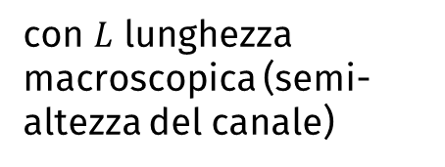
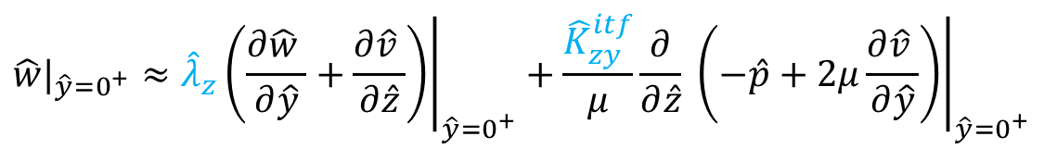




Drag Reduction Over Rough Permeable Surfaces: A Homogenized-Based Approach
Sviluppo teoria
In forma dimensionale, abbiamo
$${\hat{u}|}_{\hat{y}=0^{+}}≈{\hat{λ}}_{x}{\left.\left(\frac{∂\hat{u} }{∂\hat{y}}+\frac{∂\hat{v} }{∂\hat{x}}\right)\right|}_{\hat{y}=0^{+}}+\frac{{\hat{K}}_{xy}^{itf}}{μ}\frac{∂}{∂\hat{x}} {\left.\left(−\hat{p}+2μ\frac{∂\hat{v} }{∂\hat{y}}\right)\right|}_{\hat{y}=0^{+}}$$
$${\left.\hat{v}\right|}_{\hat{y}=0^{+}}≈\frac{{\hat{K}}_{yy}}{μ}\frac{∂}{∂\hat{y}}{\left.\left(−\hat{p}+2μ\frac{∂\hat{v}}{∂\hat{y}}\right)\right|}_{\hat{y}=0^{+}}−{\hat{K}}_{xy}^{itf}\frac{∂}{∂\hat{x}}{\left.\left(\frac{∂\hat{u}}{∂\hat{y}}+\frac{∂\hat{v}}{∂\hat{x}}\right)\right|}_{\hat{y}=0^{+}}−{\hat{K}}_{zy}^{itf}\frac{∂}{∂\hat{z}}{\left.\left(\frac{∂\hat{w}}{∂\hat{y}}+\frac{∂\hat{v}}{∂\hat{z}}\right)\right|}_{\hat{y}=0^{+}}$$
$${\hat{w}|}_{\hat{y}=0^{+}}≈{\hat{λ}}_{z}{\left.\left(\frac{∂\hat{w} }{∂\hat{y}}+\frac{∂\hat{v} }{∂\hat{z}}\right)\right|}_{\hat{y}=0^{+}}+\frac{{\hat{K}}_{zy}^{itf}}{μ}\frac{∂}{∂\hat{z}} {\left.\left(−\hat{p}+2μ\frac{∂\hat{v} }{∂\hat{y}}\right)\right|}_{\hat{y}=0^{+}}$$
$${\hat{λ}}_{x}=(ελ_{x}) L$$
$${\hat{λ}}_{z}=(ελ_{z}) L$$
con $L$ lunghezza macroscopica (semi-altezza del canale)
dove
$${\hat{K}}_{yy}={(ε}^{2}K_{yy}) L^{2}$$
$${\hat{K}}_{xy}^{itf}={(ε}^{2}K_{xy}^{itf}) L^{2}$$
$${\hat{K}}_{zy}^{itf}={(ε}^{2}K_{zy}^{itf}) L^{2}$$

Slide 38
Drag Reduction Over Rough Permeable Surfaces: A Homogenized-Based Approach
Sviluppo teoria
In forma dimensionale, abbiamo
NON CI SONO COEFFICIENTI EMPIRICI!
EMERGONO DIRETTAMENTE DALLA TEORIA
$${\hat{u}|}_{\hat{y}=0^{+}}≈{\hat{λ}}_{x}{\left.\left(\frac{∂\hat{u} }{∂\hat{y}}+\frac{∂\hat{v} }{∂\hat{x}}\right)\right|}_{\hat{y}=0^{+}}+\frac{{\hat{K}}_{xy}^{itf}}{μ}\frac{∂}{∂\hat{x}} {\left.\left(−\hat{p}+2μ\frac{∂\hat{v} }{∂\hat{y}}\right)\right|}_{\hat{y}=0^{+}}$$
$${\left.\hat{v}\right|}_{\hat{y}=0^{+}}≈\frac{{\hat{K}}_{yy}}{μ}\frac{∂}{∂\hat{y}}{\left.\left(−\hat{p}+2μ\frac{∂\hat{v}}{∂\hat{y}}\right)\right|}_{\hat{y}=0^{+}}−{\hat{K}}_{xy}^{itf}\frac{∂}{∂\hat{x}}{\left.\left(\frac{∂\hat{u}}{∂\hat{y}}+\frac{∂\hat{v}}{∂\hat{x}}\right)\right|}_{\hat{y}=0^{+}}−{\hat{K}}_{zy}^{itf}\frac{∂}{∂\hat{z}}{\left.\left(\frac{∂\hat{w}}{∂\hat{y}}+\frac{∂\hat{v}}{∂\hat{z}}\right)\right|}_{\hat{y}=0^{+}}$$
$${\hat{w}|}_{\hat{y}=0^{+}}≈{\hat{λ}}_{z}{\left.\left(\frac{∂\hat{w} }{∂\hat{y}}+\frac{∂\hat{v} }{∂\hat{z}}\right)\right|}_{\hat{y}=0^{+}}+\frac{{\hat{K}}_{zy}^{itf}}{μ}\frac{∂}{∂\hat{z}} {\left.\left(−\hat{p}+2μ\frac{∂\hat{v} }{∂\hat{y}}\right)\right|}_{\hat{y}=0^{+}}$$
$${\hat{λ}}_{x}=(ελ_{x}) L$$
$${\hat{λ}}_{z}=(ελ_{z}) L$$
con $L$ lunghezza macroscopica (semi-altezza del canale)
dove
$${\hat{K}}_{yy}={(ε}^{2}K_{yy}) L^{2}$$
$${\hat{K}}_{xy}^{itf}={(ε}^{2}K_{xy}^{itf}) L^{2}$$
$${\hat{K}}_{zy}^{itf}={(ε}^{2}K_{zy}^{itf}) L^{2}$$

Slide 39
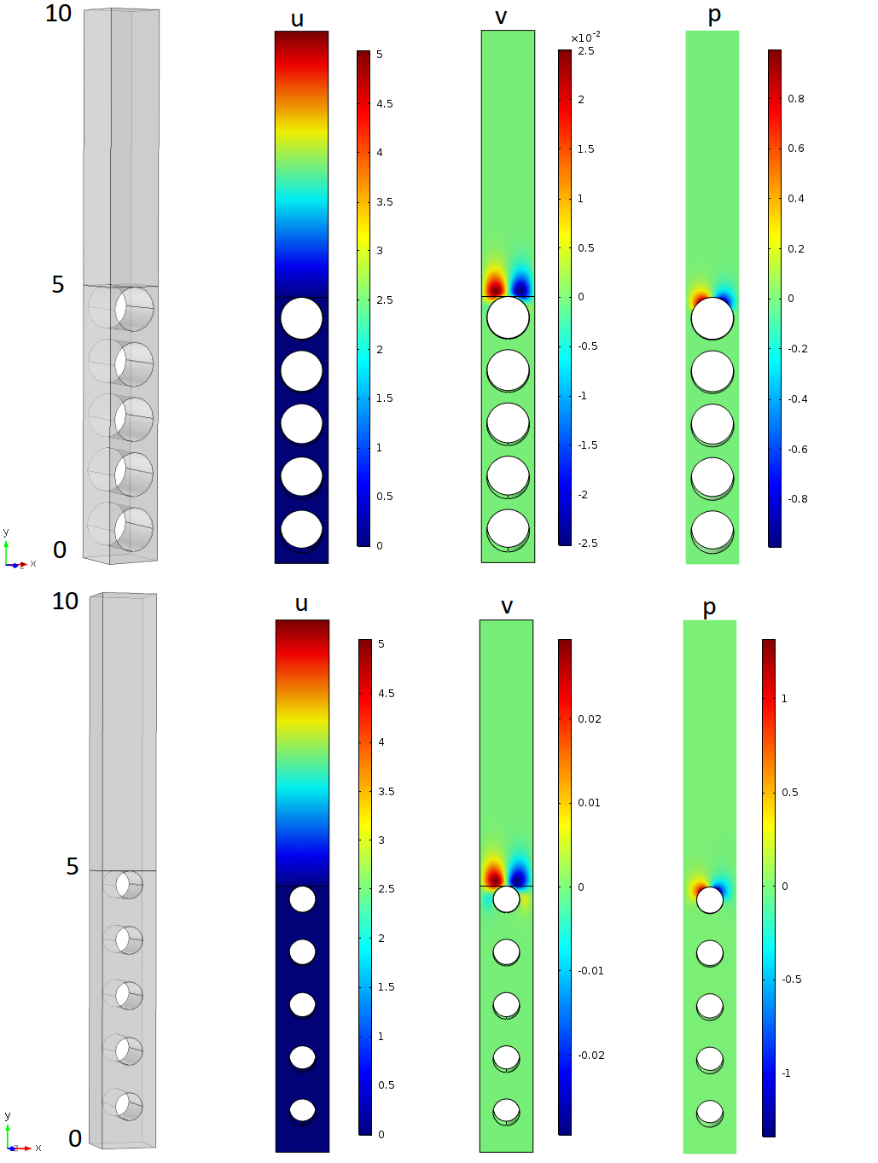
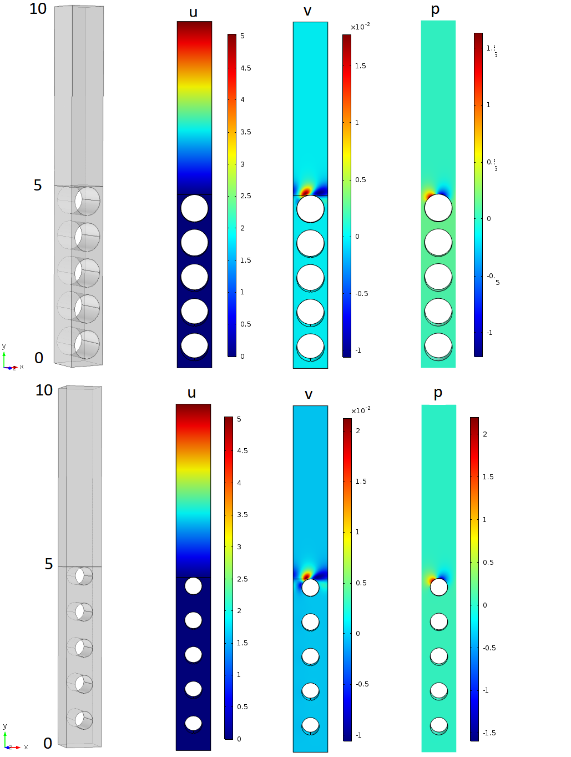
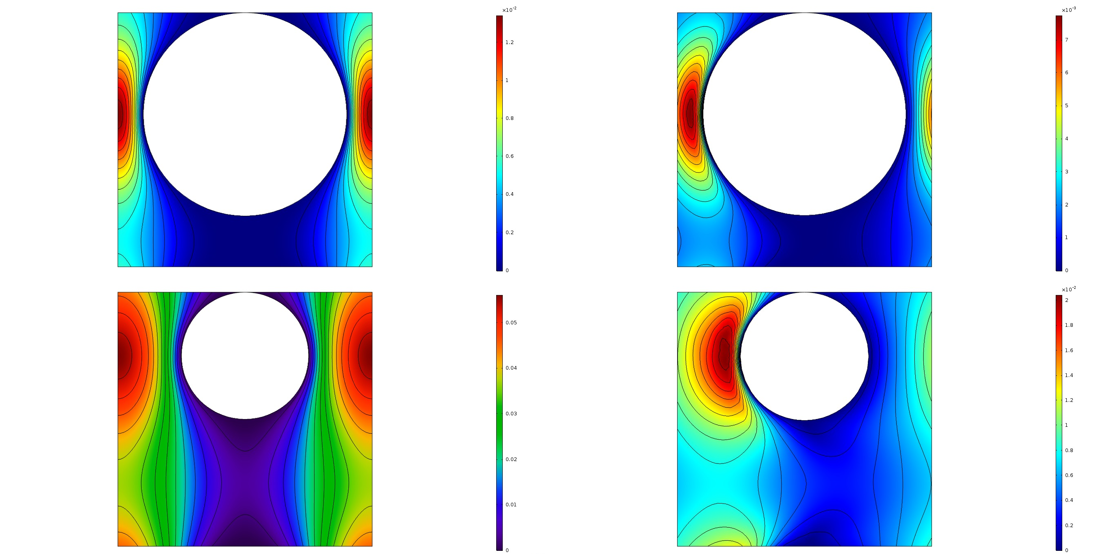








Drag Reduction Over Rough Permeable Surfaces: A Homogenized-Based Approach
Caratterizzazione coefficienti
Mezzo poroso: inclusioni cilindriche allineate lungo $z$, $ε=0.2$, $Re_{τ}=0, 193$, porosità $θ=0.5, 0.8$
$${\tilde{u}}_{i1}$$
$$Re_{τ}$$
$${ u}_{222}^{‡}$$
($λ_{x}$)
($K_{yy}$)
$$θ$$
$$Re_{τ}$$
$$θ$$

Slide 40
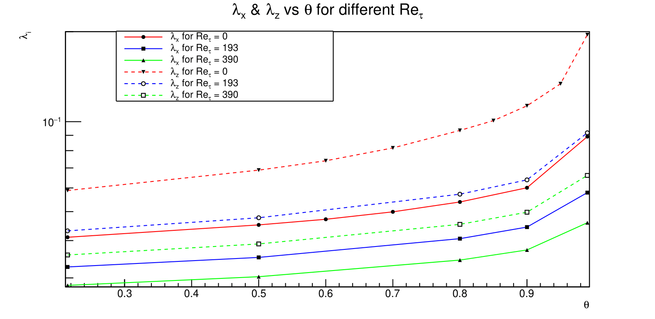
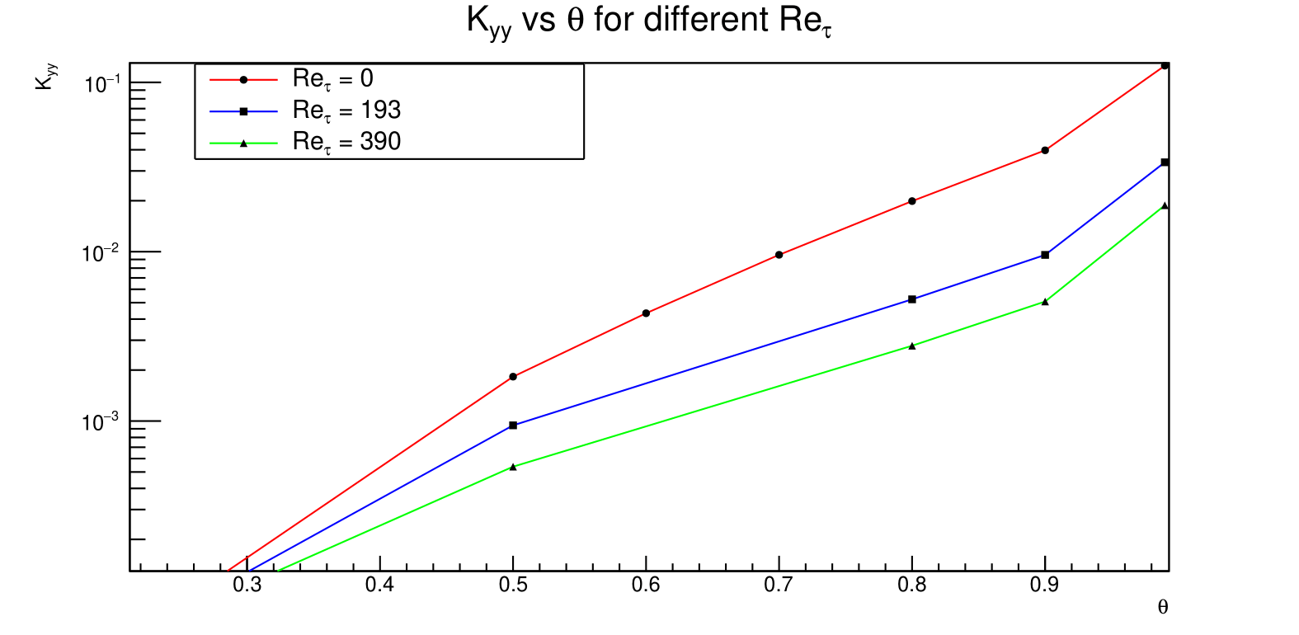
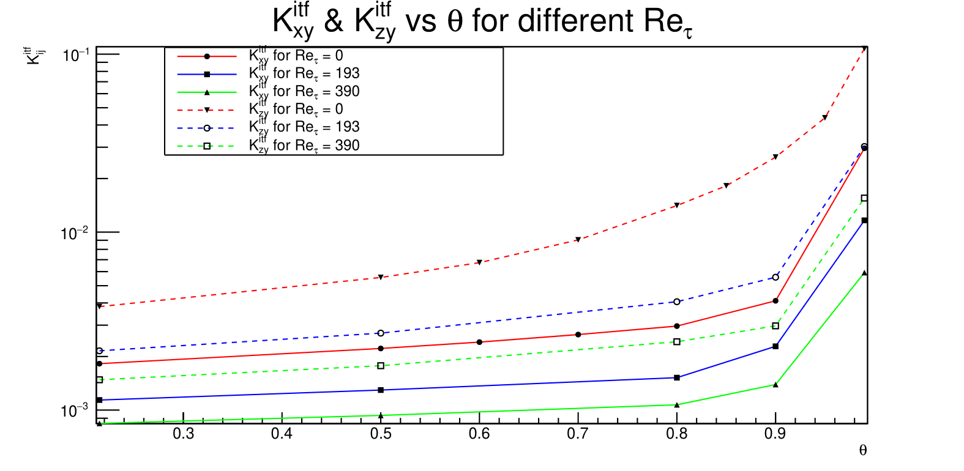


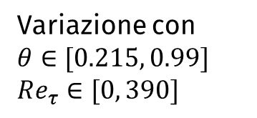

Drag Reduction Over Rough Permeable Surfaces: A Homogenized-Based Approach
Caratterizzazione dei coefficienti
$$Re_{τ}$$
$$Re_{τ}$$
Variazione con
$θ∈[0.215, 0.99]$
$Re_{τ}∈[0, 390]$
$$Re_{τ}$$

Slide 41
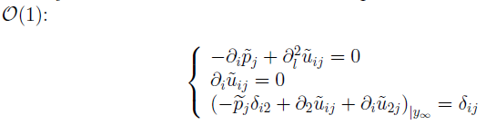
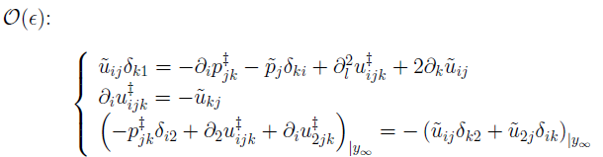

Drag Reduction Over Rough Permeable Surfaces: A Homogenized-Based Approach
Caratterizzazione dei coefficienti
A
Il limite di Stokes:
$$Re_{τ}→0$$
Semplificazione problemi microscopici
Stessa condizione efficace formalmente valida
Valore numerico dei coefficienti diverso
B
A
C
Problema di Stokes (senza forzante)
Problema di Stokes (senza forzante) con sorgenti da $𝒪(1)$
$${\left.U\right|}_{Y=0^{+}}=ελ_{x} S_{12}+ε^{2}K_{xy}^{itf}\frac{∂S_{22}}{∂X}+𝒪(ε^{3})$$
$${\left.V\right|}_{Y=0^{+}}=− ε^{2}K_{xy}^{itf}\frac{∂S_{12}}{∂X}− ε^{2}K_{zy}^{itf}\frac{∂S_{32}}{∂Z}+ ε^{2}K_{yy}\frac{∂S_{22}}{∂Y}+𝒪(ε^{3})$$
B
$${\left.W\right|}_{Y=0^{+}}=ελ_{z}{ S}_{32}+ε^{2}K_{zy}^{itf}\frac{∂S_{22}}{∂X_{3}}+𝒪(ε^{3})$$

Slide 42







Drag Reduction Over Rough Permeable Surfaces: A Homogenized-Based Approach
Caratterizzazione dei coefficienti
C
Fit dei coefficienti (Stokes) vs. $θ$, con la seguente legge
coefficienti ($λ, K, K^{itf}$)
$$θ$$
$A, m, n, offset$ parametri di fit (liberi)

Slide 43

Drag Reduction Over Rough Permeable Surfaces: A Homogenized-Based Approach
Caratterizzazione dei coefficienti
Allineiamo le inclusioni cilindriche lungo $x$, la direzione del moto (cilindri streamwise)
per omogeneità, $\frac{∂⋅}{∂x}=0$, quindi $−εRe_{τ}∂_{x}u_{i}=0$: la forzante a la Oseen non si fa sentire per ogni $Re_{τ}$
il limite di Stokes è ritrovato sempre (non c’è dipendenza da $εRe_{τ}$)

Slide 44
Drag Reduction Over Rough Permeable Surfaces: A Homogenized-Based Approach
Caratterizzazione dei coefficienti
Allineiamo le inclusioni cilindriche lungo $x$, la direzione del moto (cilindri streamwise)
per omogeneità, $\frac{∂⋅}{∂x}=0$, quindi $−εRe_{τ}∂_{x}u_{i}=0$: la forzante a la Oseen non si fa sentire per ogni $Re_{τ}$
il limite di Stokes è ritrovato sempre (non c’è dipendenza da $εRe_{τ}$)
Utilizzeremo questo risultato nel corrispondente problema macroscopico

Slide 45



Drag Reduction Over Rough Permeable Surfaces: A Homogenized-Based Approach
Caratterizzazione dei coefficienti
Allineiamo le inclusioni cilindriche lungo $x$, la direzione del moto (cilindri streamwise)
per omogeneità, $\frac{∂⋅}{∂x}=0$, quindi $−εRe_{τ}∂_{x}u_{i}=0$: la forzante a la Oseen non si fa sentire per ogni $Re_{τ}$
(risultati analoghi a prima)
il limite di Stokes è ritrovato sempre (non c’è dipendenza da $εRe_{τ}$)
Utilizzeremo questo risultato nel corrispondente problema macroscopico
($λ_{x}$)
($K_{yy}$)

Slide 46




Drag Reduction Over Rough Permeable Surfaces: A Homogenized-Based Approach
Caratterizzazione dei coefficienti
Allineiamo le inclusioni cilindriche lungo $x$, la direzione del moto (cilindri streamwise)
per omogeneità, $\frac{∂⋅}{∂x}=0$, quindi $−εRe_{τ}∂_{x}u_{i}=0$: la forzante a la Oseen non si fa sentire per ogni $Re_{τ}$
il limite di Stokes è ritrovato sempre (non c’è dipendenza da $εRe_{τ}$)
Inoltre, i coefficienti per il problema «streamwise» sono direttamente disponibili da quello «spanwise» pur di effettuare il seguente scambio:
(e viceversa per la componente $z$)
(e viceversa per la componente $zy$)

Slide 47
Drag Reduction Over Rough Permeable Surfaces: A Homogenized-Based Approach
Caso macroscopico
Validazione della condizione efficace
Test autonomi

Slide 48






Drag Reduction Over Rough Permeable Surfaces: A Homogenized-Based Approach
Caso macroscopico
Validazione della condizione efficace:
Fatte da due studenti di dottorato
Coefficienti per $Re_{τ}=0$ (Stokes)
Coefficienti per $Re_{τ}≠0$ (Oseen)
ci aspettiamo un miglioramento nella soluzione
Cilindri «spanwise»
Flusso turbolento completamente sviluppato in un Canale con sotto un mezzo poroso
Parametri: $θ=0.5$, $ε=0.2$, $Re_{τ}=193$
(mantenuto da forzante esterna costante)
$$εRe_{τ}≈40=𝒪(10)$$
no-slip condition
DNS con parete liscia e
condizioni efficaci
effective slip and transpiration conditions
$$y$$
$$z$$
$$x$$

Slide 49







Drag Reduction Over Rough Permeable Surfaces: A Homogenized-Based Approach
Caso macroscopico
Il confronto: DNS fully-feature resolving
Chu et al., Transp. Porous Media, 2021
Wang et al., JFM, 2021
$$1$$
$$Y$$
$$0$$
$$0$$
$$X$$
$$10$$

Slide 50

Drag Reduction Over Rough Permeable Surfaces: A Homogenized-Based Approach
Caso macroscopico
Troppo grande per le nostre DNS: non convergono
perché c’è troppa traspirazione alla parete…
Il confronto: DNS fully-feature resolving
Parametri: $θ=0.5, ε=0.4, Re_{τ}≈280, εRe_{τ}≈112=𝒪({10}^{2})$
Chu et al., Transp. Porous Media, 2021
Wang et al., JFM, 2021
Confronto solo qualitativo!
$$1$$
$$Y$$
$$0$$
$$0$$
$$X$$
$$10$$

Slide 51





Drag Reduction Over Rough Permeable Surfaces: A Homogenized-Based Approach
Caso macroscopico
Accordo qualitativo discreto.
Accordo quantitativo non sensato
da proporre.
La soluzione omogeneizzata ha lo stesso andamento di quella «esatta», ma si discosta
numericamente da essa. Sensato, perché i parametri sono differenti.
La soluzione con i coefficienti a la Oseen «peggiora» la soluzione con quelli a la Stokes,
anziché migliorarla. Sensato, perché la nostra referenza ha parametri diversi.
La soluzione di Oseen potrebbe riprodurre meglio la soluzione «esatta» avente gli
stessi parametri. Necessità di ulteriori test.
$$y^{+}=y\frac{u_{τ}}{ν}$$
$$u^{+}=\frac{u}{u_{τ}}$$
$$u_{τ}=\sqrt{τ_{wall}/ρ}$$

Slide 52
Drag Reduction Over Rough Permeable Surfaces: A Homogenized-Based Approach
Caso macroscopico
Dobbiamo sospendere il giudizio sulla validazione, in particolare sulla soluzione con i coefficienti di Oseen
Tuttavia, i coefficienti di Stokes sono già stati ampiamente validati in passato (pur non in queste stesse condizioni)
(Naqvi & Bottaro, Int. J. Multiphase Flow, 2021)
Possiamo «tranquillamente» usare i coefficienti di Stokes per i nostri studi autonomi

Slide 53


Drag Reduction Over Rough Permeable Surfaces: A Homogenized-Based Approach
Caso macroscopico
2. Test autonomi
Consideriamo il solito canale e immaginiamo che il mezzo poroso abbia inclusioni solide cilindriche rivolte parallelamente alla direzione del moto (cilindri «spanwise»). Imponiamo un gradiente di pressione pari alla forzante precedente.
Abbiamo visto che in questo caso i coefficienti di Oseen e di Stokes coincidono:
possiamo ragionevolmente procedere
Perché facciamo questo? Ci aspettiamo una riduzione dell’attrito (rispetto al caso di parete liscia), similmente a quanto succede nel caso dei riblets!
Chavarin et al. (JFM 2021)

Slide 54




Drag Reduction Over Rough Permeable Surfaces: A Homogenized-Based Approach
Caso macroscopico
distanza tra le inclusioni
sempre realizzate da dottorandi
$$ε=\frac{l}{L}$$
$$l^{+}=l\frac{u_{τ}}{ν}=εL\frac{u_{τ}}{ν}=εRe_{τ}$$
Facciamo diverse DNS con $Re_{τ}=193$ fissato, variando $ε$
Per ora, abbiamo $ε=0, 0.1, 0.2$
stessa grandezza microscopica che modula la riduzione/aumento dell’attrito per i riblets
Sforzo di taglio
spaziatura dei riblets
(in unità di parete)

Slide 55



Drag Reduction Over Rough Permeable Surfaces: A Homogenized-Based Approach
Caso macroscopico
distanza tra le inclusioni
sempre realizzate da dottorandi
$$ε=\frac{l}{L}$$
$$l^{+}=l\frac{u_{τ}}{ν}=εL\frac{u_{τ}}{ν}=εRe_{τ}$$
Facciamo diverse DNS con $Re_{τ}=193$ fissato, variando $ε$
Per ora, abbiamo $ε=0, 0.1, 0.2$
stessa grandezza microscopica che modula la riduzione/aumento dell’attrito per i riblets
Troviamo riduzione dell’attrito, modulata da $ε$ !
Sforzo di taglio
variazione della portata
spaziatura dei riblets
(in unità di parete)
$$l_{max}^{+}=0.2⋅193≈40=𝒪(10)$$

Slide 56
Drag Reduction Over Rough Permeable Surfaces: A Homogenized-Based Approach
Caso macroscopico
Substrati anisotropici con riduzione ottimale dell’attrito possono essere progettati rapidamente sfruttando
le condizioni efficaci.
Per quanto visto sinora, deve essere $l^{+}=𝒪\left(10\right)$

Slide 57

Drag Reduction Over Rough Permeable Surfaces: A Homogenized-Based Approach
Caso macroscopico
Il flusso sembra ri-laminarizzarsi nel caso «streamwise»

Slide 58
Drag Reduction Over Rough Permeable Surfaces: A Homogenized-Based Approach
Conclusioni
Interazione fluido-mezzo poroso
contengono coefficienti efficaci che emergono dalla
soluzione numerica di problemi di cella.
Non devono essere fissati ad hoc.
(Omogeneizzazione multiscala)
Modellizzazione tramite condizioni effettive all’interfaccia
Risparmio computazionale notevole: evitano la risoluzione numerica di dettagli a scale molto piccole
Progettazione rapida di geometrie micro-strutturate:
Identificare la texture più efficiente che riduce l’attrito
Approssimazione di Oseen tiene conto dell’inerzia già a livello microscopico, e dovrebbe migliorare la soluzione che si ottiene
utilizzando i coefficienti calcolati nel regime di Stokes (inerzia trascurabile)
Necessaria una validazione che lo confermi (o smentisca)

Slide 59

Fine
Grazie per l’attenzione!

Slide 60
Drag Reduction Over Rough Permeable Surfaces: A Homogenized-Based Approach
Backup Slides

Slide 61

Drag Reduction Over Rough Permeable Surfaces: A Homogenized-Based Approach
Conclusioni
Sviluppi futuri:
Includere un fluido lubrificante nei pori
Risolvere il problema nella cella unitaria
Derivare condizioni effettive in questo caso al secondo ordine in $ε$ (già fatto al 1° ordine)
Effettuare una DNS effettiva per un canale turbolento con sotto una LIS (lubricant impregnated surface)
e confrontare con una DNS fully-feature
Ottimizzare la morfologia del mezzo poroso, ottimizzare le proprietà del fluido lubrificante

Slide 62




Drag Reduction Over Rough Permeable Surfaces: A Homogenized-Based Approach
Caso macroscopico

Slide 63

Drag Reduction Over Rough Permeable Surfaces: A Homogenized-Based Approach
Caso macroscopico

Slide 64
Drag Reduction Over Rough Permeable Surfaces: A Homogenized-Based Approach
Backup Slides (1)

Slide 65
Drag Reduction Over Rough Permeable Surfaces: A Homogenized-Based Approach
Backup Slides (…)

Slide 66
Drag Reduction Over Rough Permeable Surfaces: A Homogenized-Based Approach
Backup Slides (n)

